Slide 1
DIAPORAMA 1 : Gouvernement et démocratie

Slide 2
Discussion de départ
Pourquoi avons-nous un gouvernement?
Quel est le rôle du gouvernement?

Slide 3
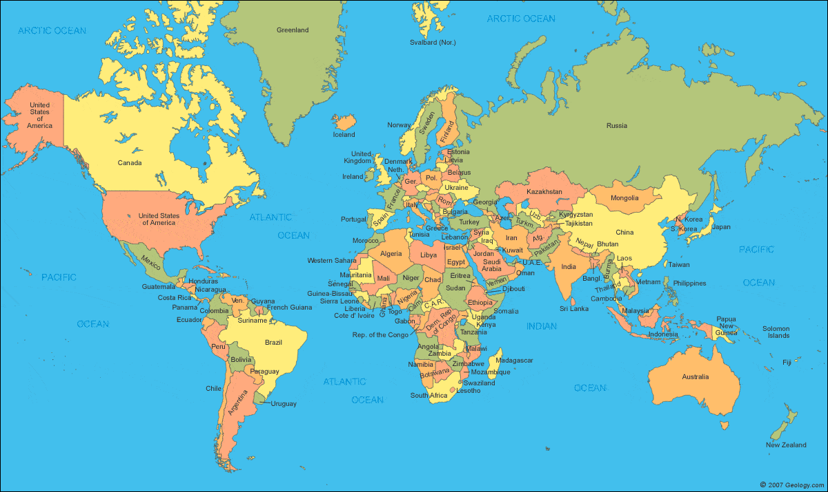
Le rôle du gouvernement
Un gouvernement est chargé de la gestion du territoire, des ressources et des personnes qui vivent à l’intérieur de ses frontières.
Notes:
The role of government:
Create and enforce laws
Provide program and services
Make decisions on behalf of the people

Slide 4
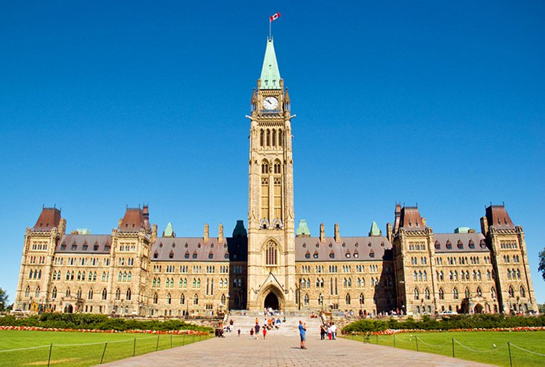
Le rôle du gouvernement
Créer et appliquer des lois
Fournir des programmes et des services
Prendre des décisions au nom de la population
Notes:
The role of government:
Create and enforce laws
Provide program and services
Make decisions on behalf of the people

Slide 5
Discussion
Quels sont les types de services fournis par le gouvernement?
Que se passerait-il s'il n'y avait pas de gouvernement chargé de créer des lois et de garantir l'ordre dans la société?

Slide 6
Anarchie
Personne n'est au pouvoir
Il n’y a pas un gouvernement formel
Il y a un désir de démocratie directe (citoyen.ne.s directement impliqué.e.s dans les décisions)
Les lois ne sont pas toujours maintenues et il arrive qu'il y ait de la désobéissance civile.

Slide 7
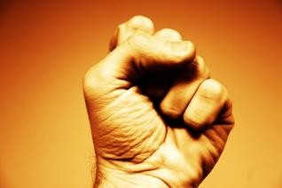
Les différents types de gouvernements
Plusieurs types de gouvernements existent dans le monde.
Ils peuvent être comparés de différentes manières :
Qui détient le pouvoir?
Les dirigeant.e.s sont-iels choisi.e.s par le peuple?
Qui a accès au pouvoir?
Quels sont les droits des individus?

Slide 8
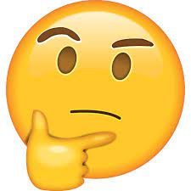
Discussion
Est-ce que vous pouvez nommer un type de gouvernement?

Slide 9
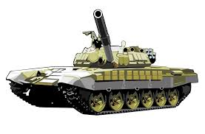
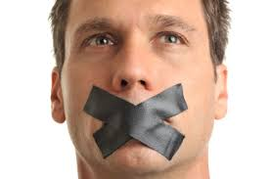
Dictature
Une personne détient tout le pouvoir (on l'appelle un.e dictateur.rice).
La/le dictateur.rice prend souvent le contrôle sans la permission du peuple (iel n'est pas choisi par le peuple).
Toutes les décisions sont prises par la.le dictateur.rice.
Les citoyen.ne.s n'ont pas accès au pouvoir ; iels ne peuvent pas se présenter à un poste politique ou devenir un.e fonctionnaire du gouvernement.
Les droits et les libertés sont limités pour les citoyen.ne.s.

Slide 10
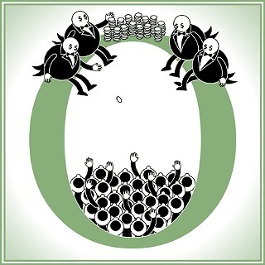
Oligarchie
Un petit groupe de personnes détient tout le pouvoir.
Iels prennent toutes les décisions, généralement en vue de leur intérêt propre.
Ce groupe peut avoir du pouvoir en raison de ses liens avec : la royauté, la richesse, la famille ou l'armée.
Les citoyen.ne.s n'ont pas accès au pouvoir ; iels ne peuvent pas se présenter à un poste politique ou devenir un.e fonctionnaire du gouvernement.
Les droits et les libertés sont limités pour les citoyen.ne.s.

Slide 11
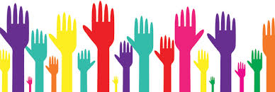
Démocratie
Le pouvoir est partagé par tous.tes - « le gouvernement par le peuple ».
Les citoyen.ne.s ont leur mot à dire sur leur gouvernement en élisant des élu.e.s qui prennent des décisions en leur nom.
Les citoyen.ne.s peuvent également choisir de se présenter aux élections pour devenir un.e représentant.e élu.e (iels ont accès au pouvoir).
Les droits et les libertés individuels sont protégés, tels que la liberté d'expression, de religion et de réunion. De plus, il y a des élections libres et équitables.

Slide 12
Discussion
Préféreriez-vous vivre dans une démocratie, une oligarchie ou une dictature?
Pourquoi?

Slide 13
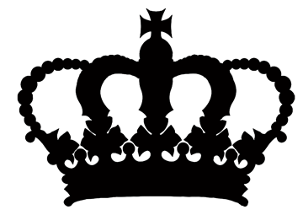
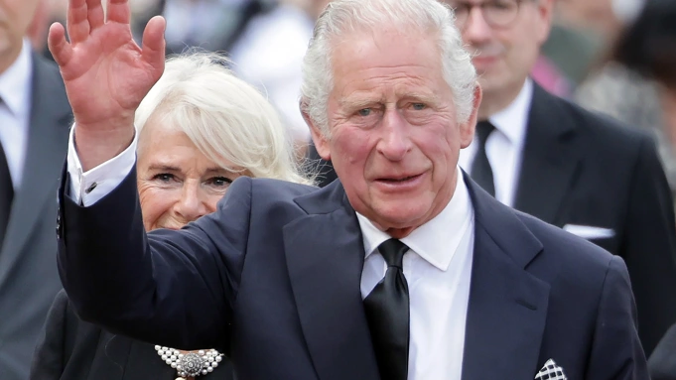
Monarchie
Un.e monarque (roi ou reine) ou une famille royale détient un pouvoir politique hérité. Les monarques détiennent généralement le pouvoir jusqu’à leur mort.
Lorsqu'elle est constitutionnelle, la monarchie est compatible avec la démocratie. Cependant, une monarchie peut parfois prendre la forme d'une dictature quand la.le monarque détient seul.e tout le pouvoir.

Slide 14
Monarchie constitutionnelle
Un.e monarque (roi ou reine) ou une famille royale partage le pouvoir avec un gouvernement constitutionnellement élu (DÉMOCRATIE).
La.le monarque peut être la.le chef.fe de l'État ou un.e chef.fe symbolique.
Les citoyen.ne.s élisent des politicien.ne.s qui prennent des décisions en leur nom.
Les citoyen.ne.s peuvent également choisir de se présenter aux élections ou de concourir pour le poste de représentant.e élu.e (iels ont accès au pouvoir).
Les droits et les libertés individuels sont protégés, comme la liberté d'expression, de religion et de réunion. De plus, il y a des élections libres et équitables.

